Slide 1
Mathematical Modeling (for psychology students…)
Approximate inference (2)—MCMC2
张洳源
2024/04/11
上海交通大学心理与行为科学研究院
上海交通大学医学院附属精神卫生中心

Slide 2
Outlines
What have we learned
Markov Chain，Monte Carlo Methods，Sampling
Metropolis-Hasting Algorithm的推导
手写 Metropolis-Hasting Algorithm
What will we learn today?
MCMC for parameter estimation
Estimate psychometric function
MCMC for theories in Psychology
The Bayesian Brain
Population codes

Slide 3
Generative Process and Reverse Inference
Generative process (由原因生成观察数据)
Reverse Inference (由观察数据反推原因)
Cause
Observation
生成(generate)
反向推断Inference

Slide 4
频率学派 vs. 贝叶斯学派
频率学派
最大似然估计
参数点估计
最大后验估计
Exact Inference
贝叶斯学派
马尔科夫链蒙特卡洛采样 (MCMC)
贝叶斯参数估计
变分推断
(Variational Inference)
Approximate Inference
马尔科夫链蒙特卡洛采样 (MCMC)和变分推断(Variational Inference)后面的内容会说到

Slide 5
Bayesian Theory
后验分布
似然函数
先验分布
归一化因子
有时候写成
认知心理学中概率模型的本质就是求解后验概率分布$p(θ|d)$

Slide 6
MCMC sampling in psychology
MCMC sampling as a technique for parameter estimation
MCMC sampling as a cognitive theory

Slide 7
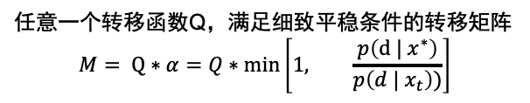
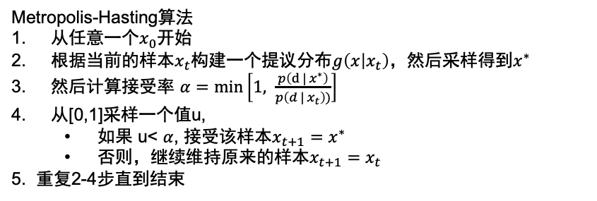
Recap
总体目标，求后验概率$p(θ|data)$
怎么求？从后验概率$p(θ|data)$分布采很多样本去近似
Markov chain
任何一个分布，都有其对应的一个平稳细致转移函数(或矩阵)
从分布的任意状态出发，沿着转移函数(或矩阵)进行转移，就可以对分布采样
任意一个转移函数Q，满足细致平稳条件的转移矩阵
$$M= Q∗α=Q∗min\left[1, \frac{p\left({d | x}^{∗}\right)}{p\left({d | x}_{t}\right))}\right]$$
Monte Carlo
避免求积分的简单粗暴的近似思想
Sampling
逆变换采样
(常见分布)
Metropolis-Hasting算法
从任意一个$x_{0}$开始
根据当前的样本$x_{t}$构建一个提议分布$g\left(x | x_{t}\right)$，然后采样得到$x^{∗}$
然后计算接受率 $α=\min\left[1, \frac{p\left({d | x}^{∗}\right)}{p\left({d | x}_{t}\right))}\right]$
从[0,1]采样一个值u,
如果 u< $α$, 接受该样本$x_{t+1}=x^{∗}$
否则，继续维持原来的样本$x_{t+1}=x_{t}$
5. 重复2-4步直到结束
接受拒绝采样
(复杂分布，但需要常数C)
先采样再按比例接收的思想

Slide 9
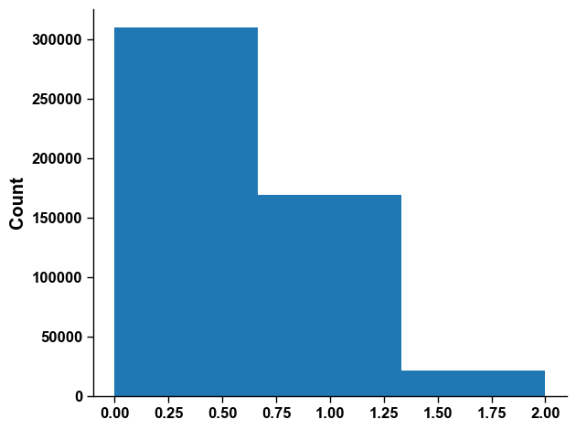
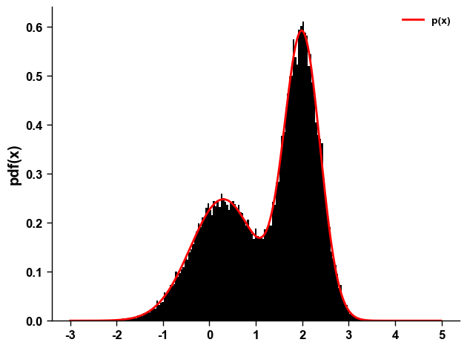

MCMC
三个离散状态: 0, 1, 2
无限个连续状态 $x_{0}$, $x_{1}$, $x_{2}$…
马尔科夫链对应的转换矩阵P
马尔科夫链对应的转换函数Q
随便指定一个初始状态
随便指定一个初始状态
P
P
P
P
P
P
P
Q
Q
Q
Q
Q
Q
Q
0
1
2
1
2
0
0
1
x₀
x₁
x₂
x₃
x₄
x₅
x₆
x₇
converge
x₇
converge
x₆
+1
+1
x₅
x₃
x₄
+1
+1
+1
x₁
+1
+1
+1
x₀
x₂
0
1
2
x

Slide 10
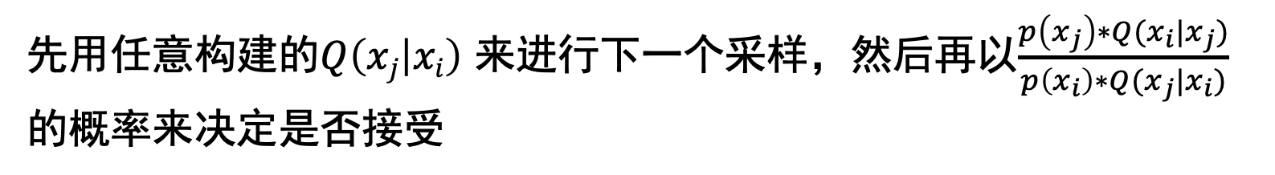
Metropolis-Hasting sampling
对于任意一个分布$p(x)$，以及任意一个转移函数$Q\left(xj | xi\right)$，我们可以构建一个一定满足细致平稳条件的新转移函数
当
有
直接用任意构建的$Q\left(xj | xi\right)$ 来进行下一个采样
当
有
先用任意构建的$Q\left(xj | xi\right)$ 来进行下一个采样，然后再以$\frac{p\left(x_{j}\right)∗Q(x_{i}|x_{j})}{p\left(x_{i}\right)∗Q(x_{j}|x_{i})}$的概率来决定是否接受

Slide 11
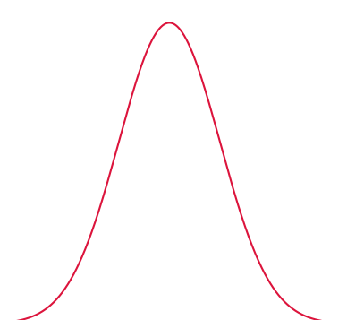
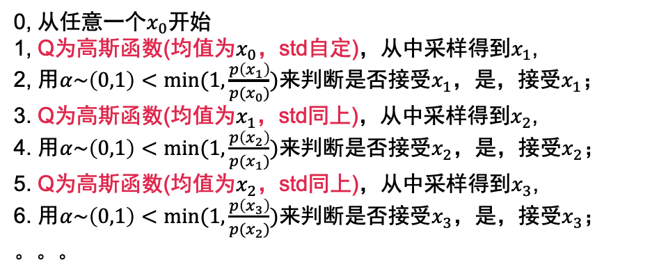

Metropolis-Hasting sampling
无限个连续状态 $x_{0}$, $x_{1}$, $x_{2}$…
0, 从任意一个$x_{0}开始$
1, Q为高斯函数(均值为$x_{0}$，std自定)，从中采样得到$x_{1}$,
2, 用$α\sim \left(0,1\right)<min⁡(1,\frac{p\left(x_{1}\right)}{p(x_{0})})$来判断是否接受$x_{1}$，是，接受$x_{1}$；
3. Q为高斯函数(均值为$x_{1}$，std同上)，从中采样得到$x_{2}$,
4. 用$α\sim \left(0,1\right)<min⁡(1,\frac{p\left(x_{2}\right)}{p(x_{1})})$来判断是否接受$x_{2}$，是，接受$x_{2}$；
5. Q为高斯函数(均值为$x_{2}$，std同上)，从中采样得到$x_{3}$,
6. 用$α\sim \left(0,1\right)<min⁡(1,\frac{p\left(x_{3}\right)}{p(x_{2})})$来判断是否接受$x_{3}$，是，接受$x_{3}$；
。。。
马尔科夫链对应的转换函数M
随便指定一个初始状态
M
M
M
M
M
M
M
x₀
x₁
x₂
x₃
x₄
x₅
x₆
x₇
converge
x₀
x₁
x₂
x₃

Slide 12
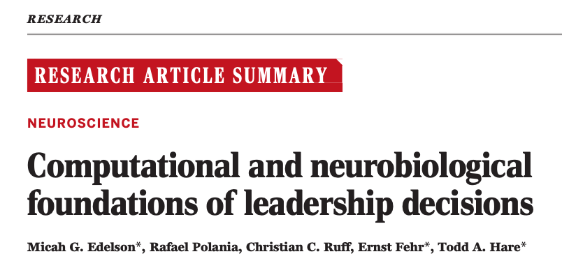
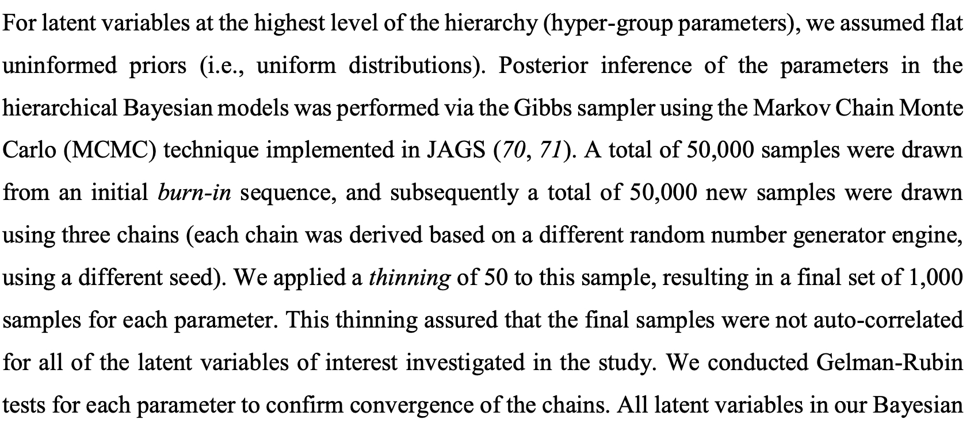
MCMC for parameter estimation

Slide 13
编程练习
MCMC方法在认知计算中的应用
用MLE估计心理物理曲线的参数
缺点: 使用MLE的方法，中间的隐变量最好是能解析解积分消除，否则求解很麻烦
见7mlepsymetric.ipynb

Slide 14
编程练习
MCMC方法在认知计算中的应用
用MLE估计心理物理曲线的参数
缺点: 使用MLE的方法，中间的隐变量最好是能解析解积分消除，否则求解很麻烦
手写MH算法来求解心理物理曲线的参数

Slide 15
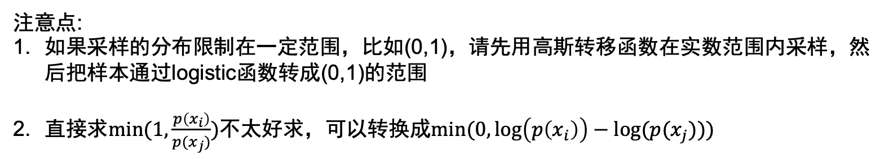
编程练习
MCMC方法在认知计算中的应用
用MLE估计心理物理曲线的参数
缺点: 使用MLE的方法，中间的隐变量最好是能解析解积分消除，否则求解很麻烦
手写MH算法来求解心理物理曲线的参数
见8mcmcpsymetric.ipynb
注意点:
如果采样的分布限制在一定范围，比如(0,1)，请先用高斯转移函数在实数范围内采样，然后把样本通过logistic函数转成(0,1)的范围
直接求$min⁡(1,\frac{p\left(x_{i}\right)}{p(x_{j})})$不太好求，可以转换成$min⁡(0,\log\left(p\left(x_{i}\right)\right)−log⁡(p(x_{j})))$

Slide 16
编程练习
MCMC方法在认知计算中的应用
用MLE估计心理物理曲线的参数
缺点: 使用MLE的方法，中间的隐变量最好是能解析解积分消除，否则求解很麻烦
手写MH算法来求解心理物理曲线的参数
用pymc来求解心理物理曲线的参数
见9pymcpsymetric.ipynb

Slide 17
实现MCMC的工具包
MCMC的算法本身和具体的模型无关，只是一种采样的方法，所以现在有许多工具包可以实现MCMC的算法。目前的主流MCMC算法包括:
Metropolis-Hasting sampler
Gibbs sampler
Hamiltonian sampler
No-U-turn sampler
目前的主流Bayesian编程工具包包括
Stan (基于C++, 有pystan, rstan接口，推荐)
PYMC5 (基于python，不方便写for循环)
Numpyro (基于python，不方便写for循环)
Jags, winbugs (已被淘汰，不推荐)

Slide 18
一些术语
Number of MCMC chain
Burn-in
Thinning

Slide 19
Background
在认知神经科学中，最常用的是MLE, MAP和MCMC
相较MLE/MAP, MCMC的优势
MLE基于似然函数，很多时候似然函数里面包含多个隐变量和多重积分，无法得到解析形式，无法优化求解。MCMC不需要解析求解任何积分。
MLE只是关于参数的点估计。MCMC得到整个后验概率分布，可以得到参数估计的uncertainty
MLE很容易会收敛到local minima。MCMC一般不会。
相较MLE/MAP, MCMC的劣势
收敛速度慢
得到后验概率之后，不方便做统计以及其他分析。(如何根据sampling近似的后验概率做各种分析是一个热门话题！)

Slide 20
Outlines
What have we learned
Markov Chain，Monte Carlo Methods，Sampling
Metropolis-Hasting Algorithm的推导
手写 Metropolis-Hasting Algorithm
What will we learn today?
MCMC for parameter estimation
Estimate psychometric function
MCMC for theories in Psychology
The Bayesian Brain hypothesis
Population codes

Slide 21
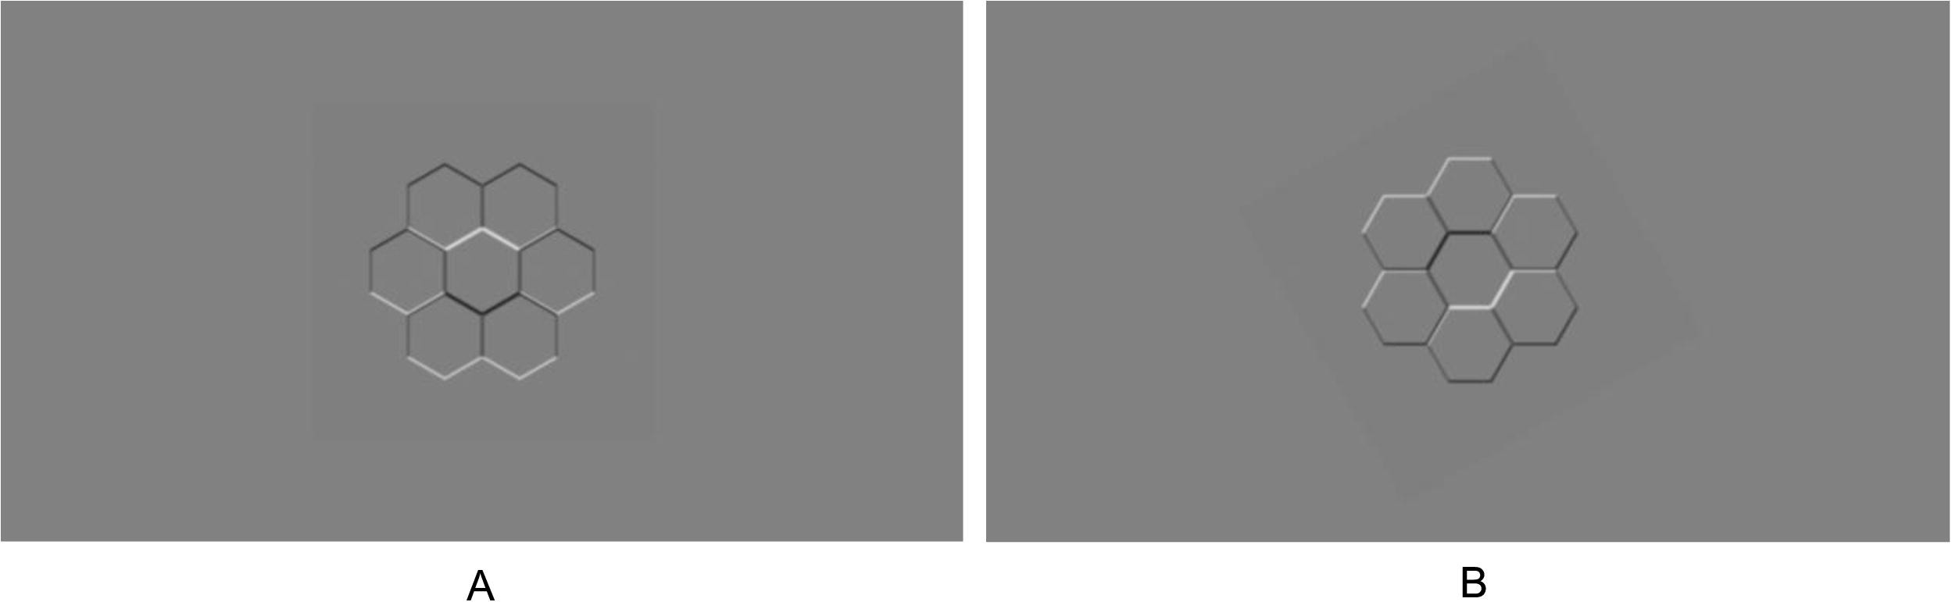
The “Bayesian brain” Hypothesis
The Bayesian brain considers the brain as a statistical organ of hierarchical inference that predicts current and future events on the basis of past experience.
—Karl Friston
通俗点讲，Bayesian Brain假说认为大脑是通过贝叶斯推断来完成各种任务
Light-from-above prior

Slide 22
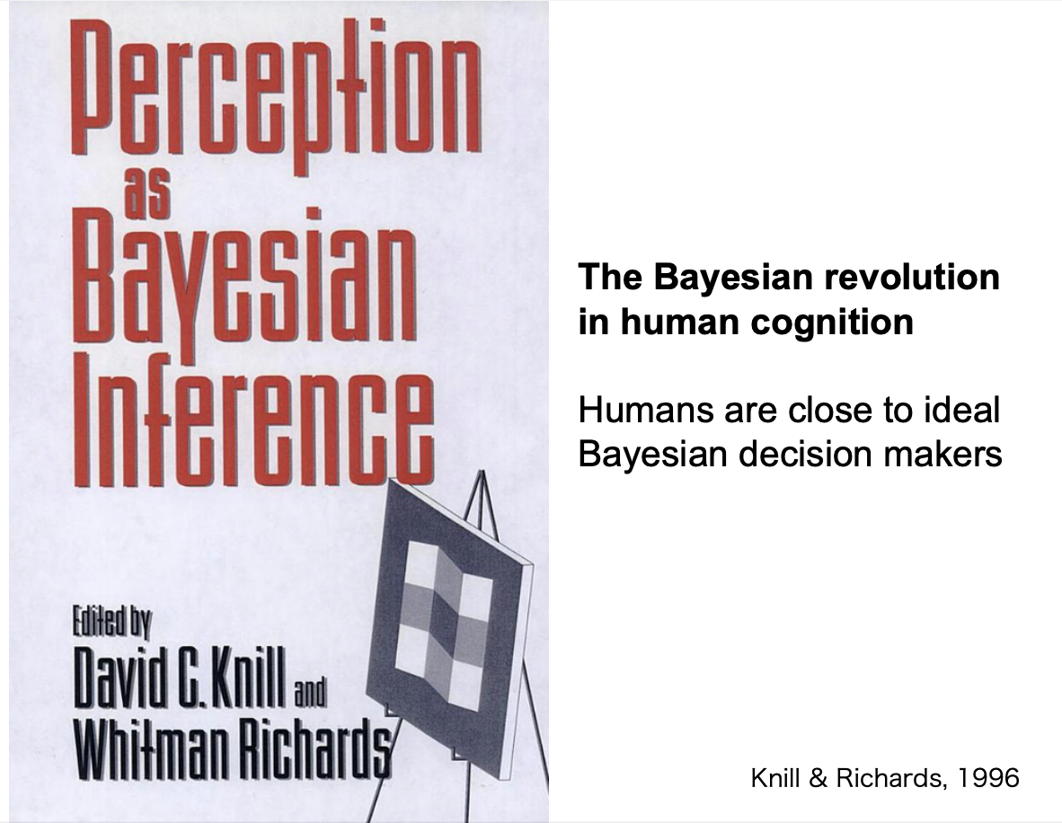
The “Bayesian brain” Hypothesis

Slide 23
The “Bayesian brain” Hypothesis
如果人脑是按照贝叶斯推断的方式来完成各项认知功能，那么我们脑子里需要表征prior distribution，likelihood function和posterior distribution
人脑如何表征这些成分是当前计算神经科学最前沿的研究之一

Slide 24
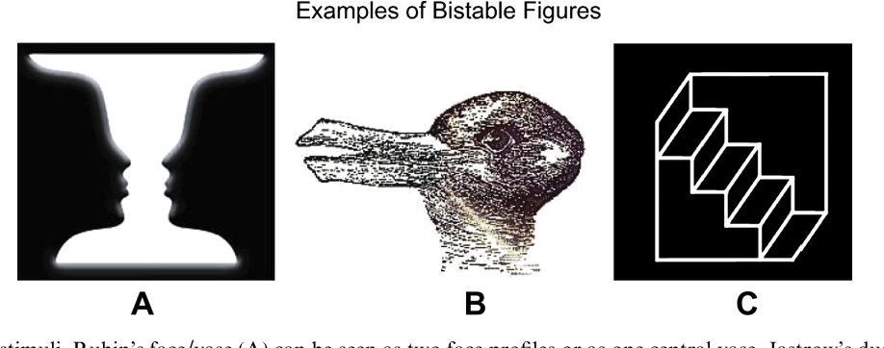
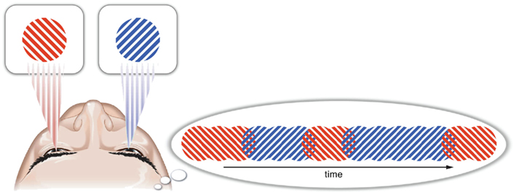
Sampling based inference
Binocular rivalry

Slide 25
The “Bayesian brain” Hypothesis
人脑如何表征一个概率分布，无论是prior 还是posterior？
两种假说：
Probabilistic population codes
Neural Sampling

Slide 26
The “Bayesian brain” Hypothesis
人脑如何表征一个概率分布，无论是prior 还是posterior？
两种假说：
Probabilistic population codes
Neural Sampling

Slide 27
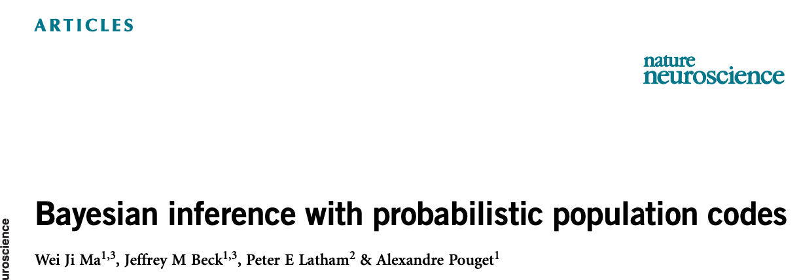
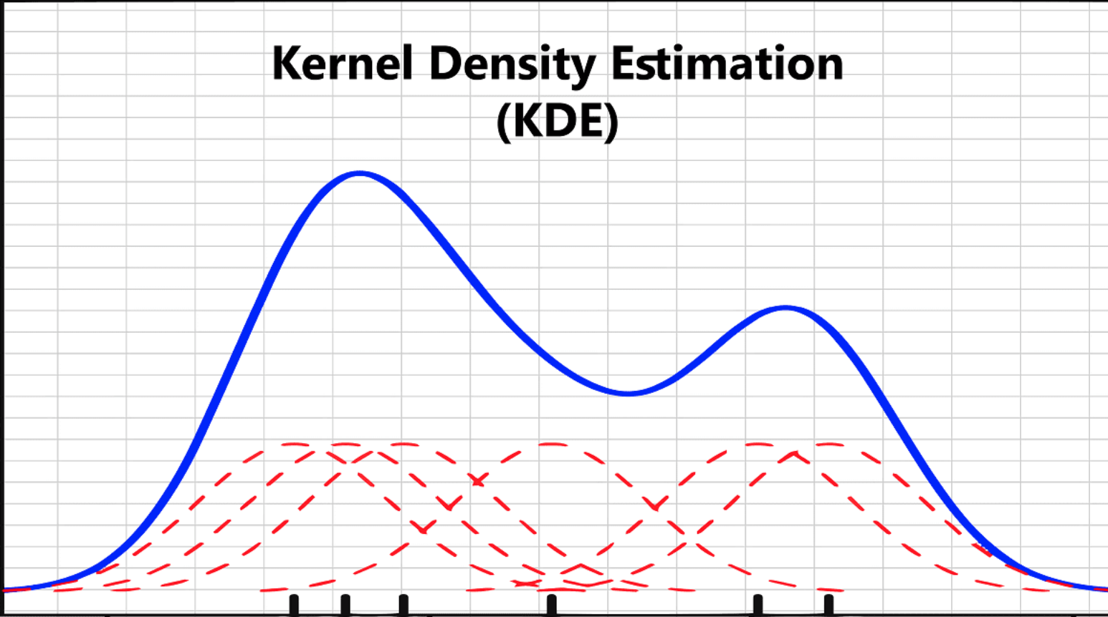
Probabilistic population codes
每个神经元组成一个kernel(i.e., 基函数)，一群神经元连起来可以表征一个概率分布

Slide 28
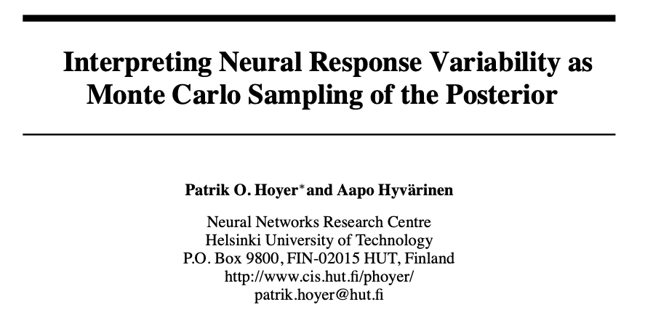
Neural sampling
Basis function的坏处：需要的basis function的数量随着分布的维度升高而指数增长
用sampling来近似一个分布，其估计误差只和sample的数量有关，和分布的维度无关！！非常的经济
证明见 https://ruyuanzhang.github.io/resources/Monte%20Carlo%20vs.%20Riemann.html

Slide 29
The “Bayesian brain” Hypothesis
人脑如何表征一个概率分布，无论是prior 还是posterior？
两种假说：
Probabilistic population codes
Neural Sampling
这两种假说到底哪个对？如何利用实验证明或者证伪这两种假说是当前计算神经科学的前沿问题之一！！！

